Slide 1
Rapportering av egenkontroll
Resultatområde: : Akutsjukhus, Sjukhusservice
Period som rapporteras: 1-4.2025
Förkortningar:
NPS (Net Promoter Score): Rekommendationsindex (klienter och personal)
Haipro: System för rapportering av negativa nära ögat händelser
Inom parentes rapporteras värdet för tidigare period.

Slide 2
Tillgänglighet
Jourens genomströmstid
Kirurgi | Xxxxx (4h 39min)
Medicin | Xxxx (5h 16min)
Allmänmedicin (mål under 2h) | Xxxxxx (3h 32min)
Pediatri (mål under 2h) | Xxxxxx (2h 9min)
Akutvårdens responstid (AB) | AB 50% | AB 90%
Kärncentrum
Annan tätort
Bebodd landsbygd
Akutvårdens responstid (CD)
C90%
D90%
Korrigerande åtgärder:
Sammarbetsmöten
Gemensamma lägesbilder
Enheters utvecklingsprojekter
Utveckla och utvidga Lisa verksamhet

Slide 3
Säkerhet och kvalitet
Status 30.4.2025
Alla anmälningar: 389 (306)
Väntar på handläggning: 31 (8 %)
Väntar på tilläggsinformation: 1 (0 %)
Under handläggning: 42 (11 %)
Färdig: 315 (81)
Antal anmälan om negativ händelse
De vanligaste anmälningstyperna personal:
1. Läkemedels- och vätskebehandling
2. Informationsflöde
3. Förknippad med ordnande av och tillgång till vård/service
Antal anmäningar om negativ händelse från klienter eller anhöriga
Antal kontakter till patientombud
Antal anmälan om negativ händelse (internt)
Korrigerande åtgärder
Information till personalen,uppdateringen av dirktiv, sammarbetsmöten
0 (0)
212/389

Slide 4


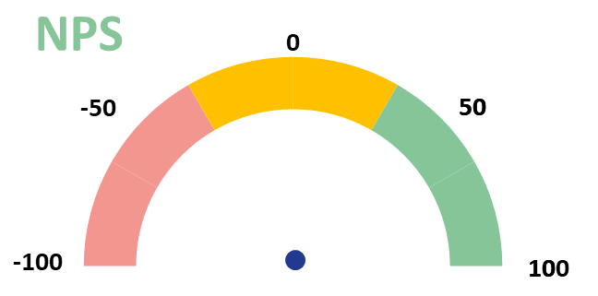
Kundupplevelse
Positiv respons
Negativ respons
Totala mängden av kundrespons under perioden: 306 (275)
Jag upplevde att man brydde sig om mig på ett helhetsmässigt sätt
3,78 (3.34)
3,57
(3,59)
Jag vet hur min vård/mina tjänster kommer att fortsätta
3,68
(3,41)
NPS
3,82
(3,60)
Informationen som jag fick om vården / betjäningen var förståelig
Jag fick hjälp när jag behövde den
Jag kände mig trygg under vården / betjäningen
3,61
(3,53)
3,68
(3,54)
Jag tyckte att den betjäning jag fick var nyttig
4 (11)
Antal anmärkningar
Antal klagomål
Besluten i anslutning till min vård/mitt ärende fattades i samråd med mig
3,78
(3,44)
4,18
(4,14)
Jag fick vård och service på mitt modersmål
Vårdlinje xx (0)
Läkarlinje xx (30)
Vårdlinje xx (0)
Läkarlinje xx (7)

Slide 5
Delaktighetsarbete
Hur stöder man kunders och nära anhörigas delaktighet i planeringen, genomförandet och utvärderingen av tjänsterna:
Hur stöden man ava kunders..
Man diskutera on vårdlinjer tillsammans med patienter
Vilka teman har man kommit överens om tillsammans med organisationer för att utveckla tjänsterna:
Till samjouren kommer regelbundet folk från OLKA verksamhet
Vilka åtgärder har vidtagits på basen av klienters och anhörigas anmälningar om negativa och nära ögat händelser samt påminnelser och klagomål:
Hemförlovningens checklista
Klienter, erfarenhetsexperter eller ett kundråd är involverade i utvecklingen och utvärderingen av tjänsterna:
Nej​

Slide 6
Personal
Personalstyrka
Budgeterade vakanser:
Xxx (367)
Obesatta vakanser:
30.4..2025:
(31.12.2024: 6)
Arbetarsäkerhetsanmälningar via HaiPro
Antal anmälningar: 49 (43)
De vanligaste typerna av händelser:
1. Hot eller våld
2. Annat typ av fara
3. Fall från höjd, fall i övrigt, snubblande, halkande
Åtgärder som främjar arbetarnas välmående i arbetet
Samjour är med I STM project (Programmet för ett got arbete ska locka och hålla kvar arbetskraft inom social- och hälsovården) utvecklingssamtaler, arbetsplatsmöterna, skolningar
Total mängd frånvarodagar/ antal sjukfrånvarodagar
Xxxx/xxxx
(2296/576)
NPS
-5 (-7)

